Slide 1
La Chine
De Clémence Schaller et Emmanuelle Liu Chen

Slide 2
Sommaire
1. Les fêtes
2. La nourriture traditionnelle
3. Les monuments célèbres
4. la Chine
5. Les signes chinois
6. Questions

Slide 3
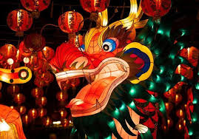
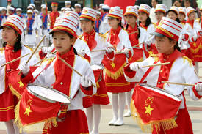
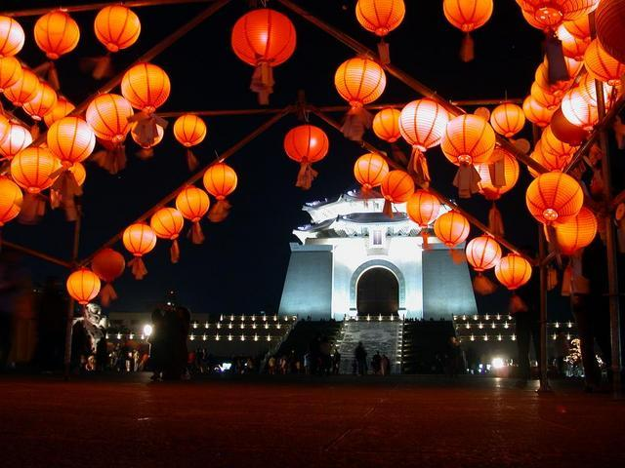
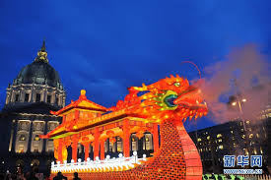
Les fêtes
La fête des dragons bateaux La fête des enfants
L
Le 30
La nouvelle an chinois
La fête des enfants
Sous-titre
Sous-titre
La fête des dragons bateaux
La fête des lanternes
Sous-titre

Slide 4
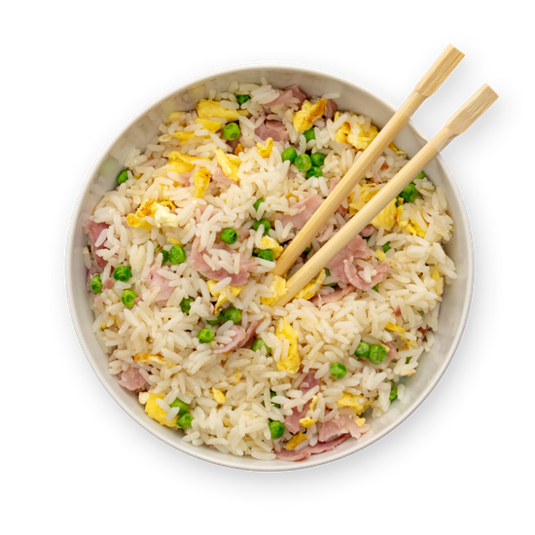
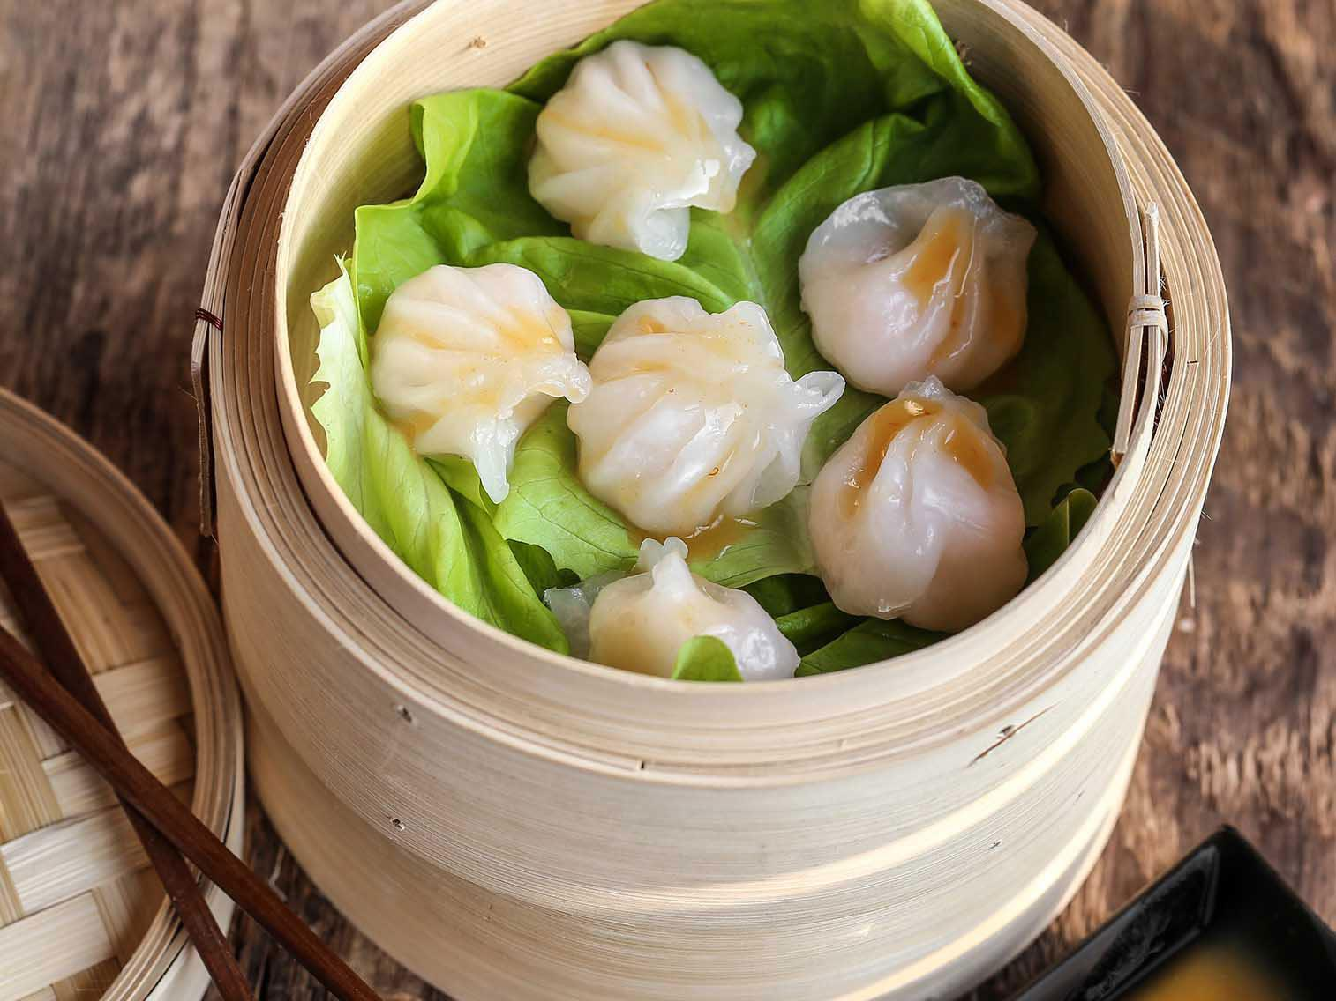
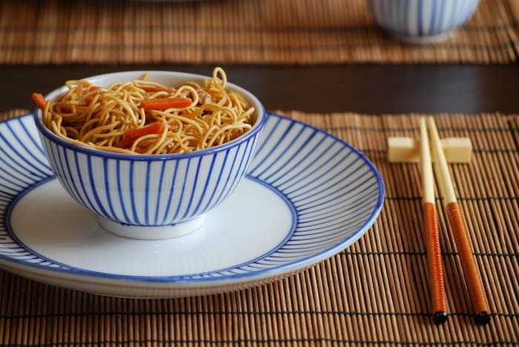
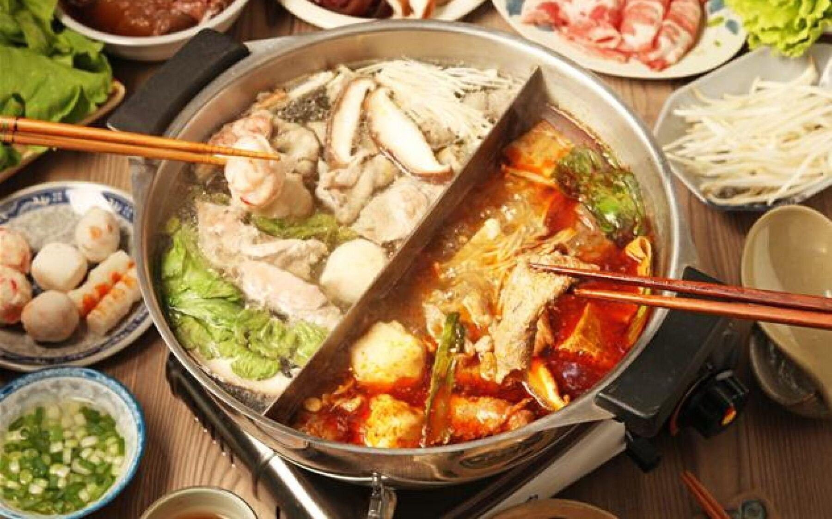
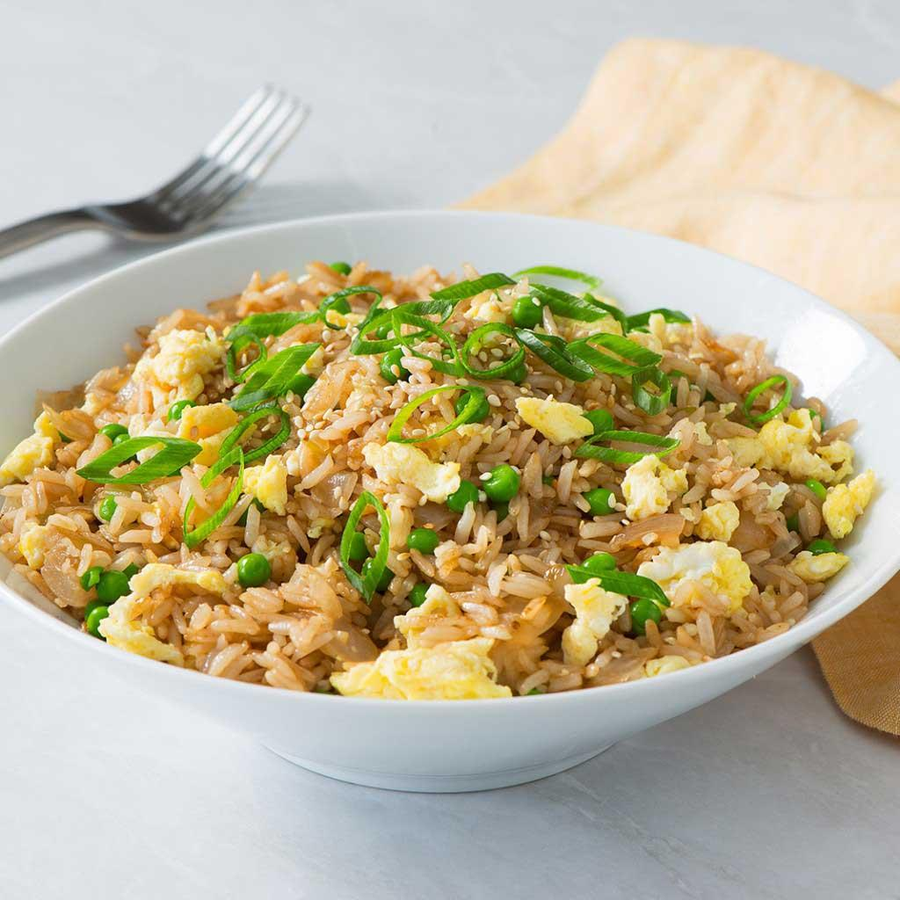
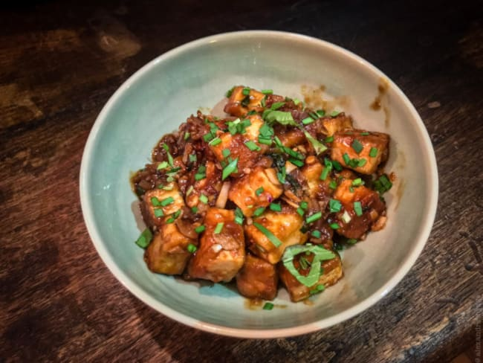
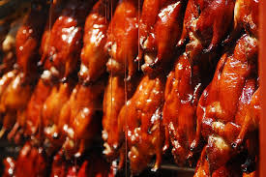
La nourriture traditionnelle
1. Le canard laqué de Pékin
2. Les raviolis
3. La fondue chinoise du Sichuan
4.Le tofu (caramélisé ou pas )
5.Les nouilles sautées
6.Le riz cantonais
7.Riz frit

Slide 5
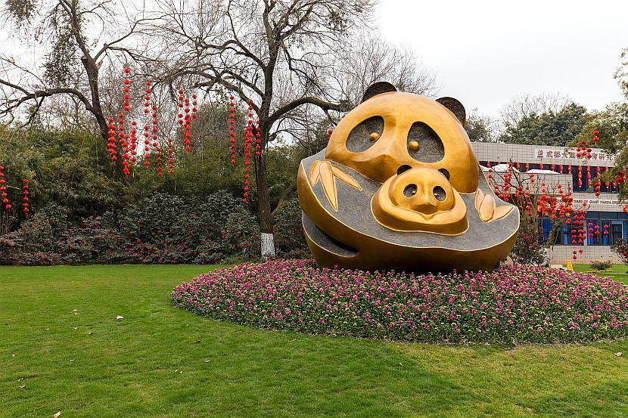
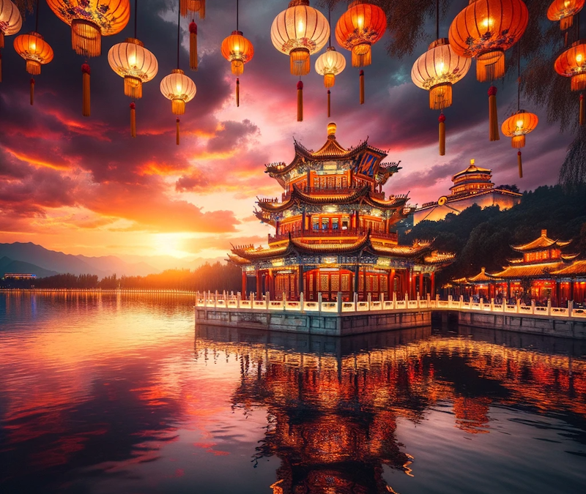
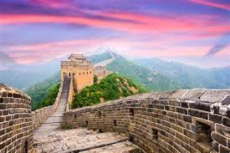
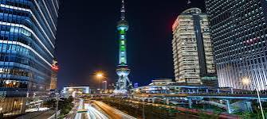
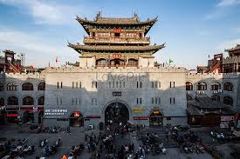
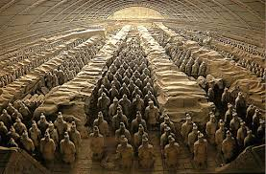
Les monuments célèbres
1. La grande muraille de Chine
2. Citée interdite
3. Armée terre cuite
4.Le nouveau palais d’été
5.Hungsan
6.Parc national de zokangjiajie
7.Vielle ville de Luoyang
8.Les pandas à Chengdu
9.La perle de l’Orient

Slide 6
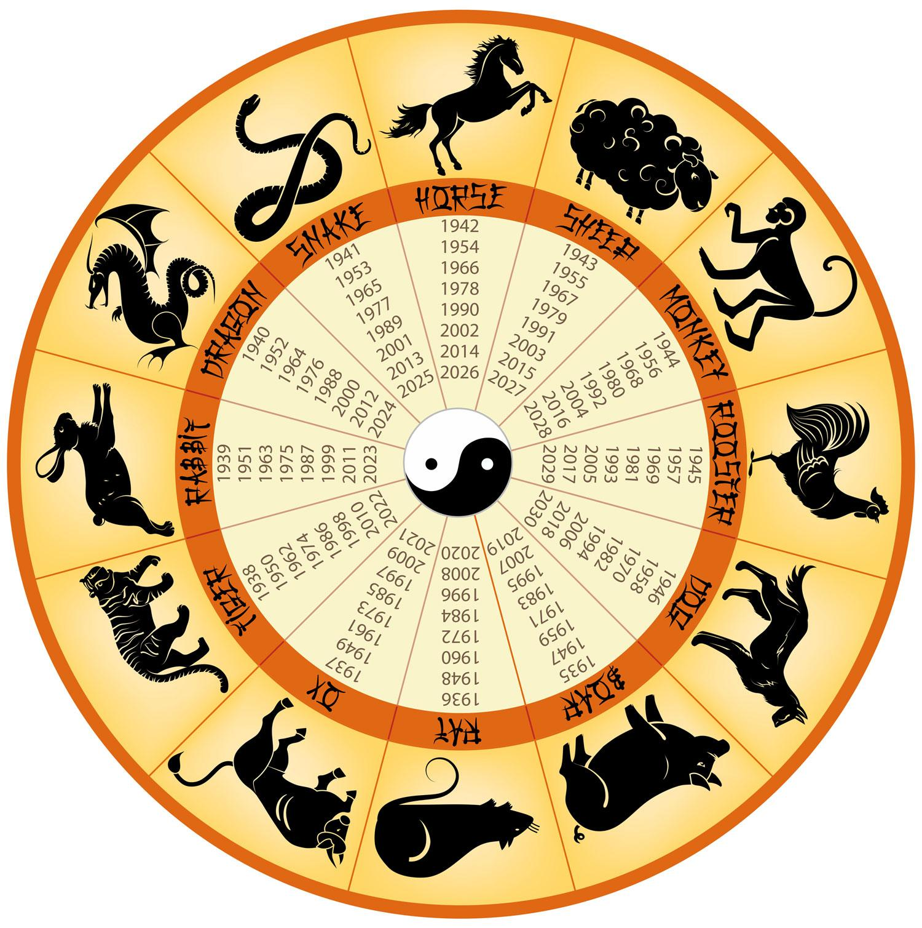
Les signes chinois
Il y a plusieurs signes dont une légende fait partie mais je vais pas vous la raconter.
Les signes sont des animaux dont chaque année nous fêtons la fête d’un animal qui a remporter la course .
En premier il y a
Le rat
Le buffle
Le Tigre
Le lapin
Le dragon
Le serpent
Le cheval
La chèvre
Le singe
Le coq
Le chien
Le cochon

Slide 7
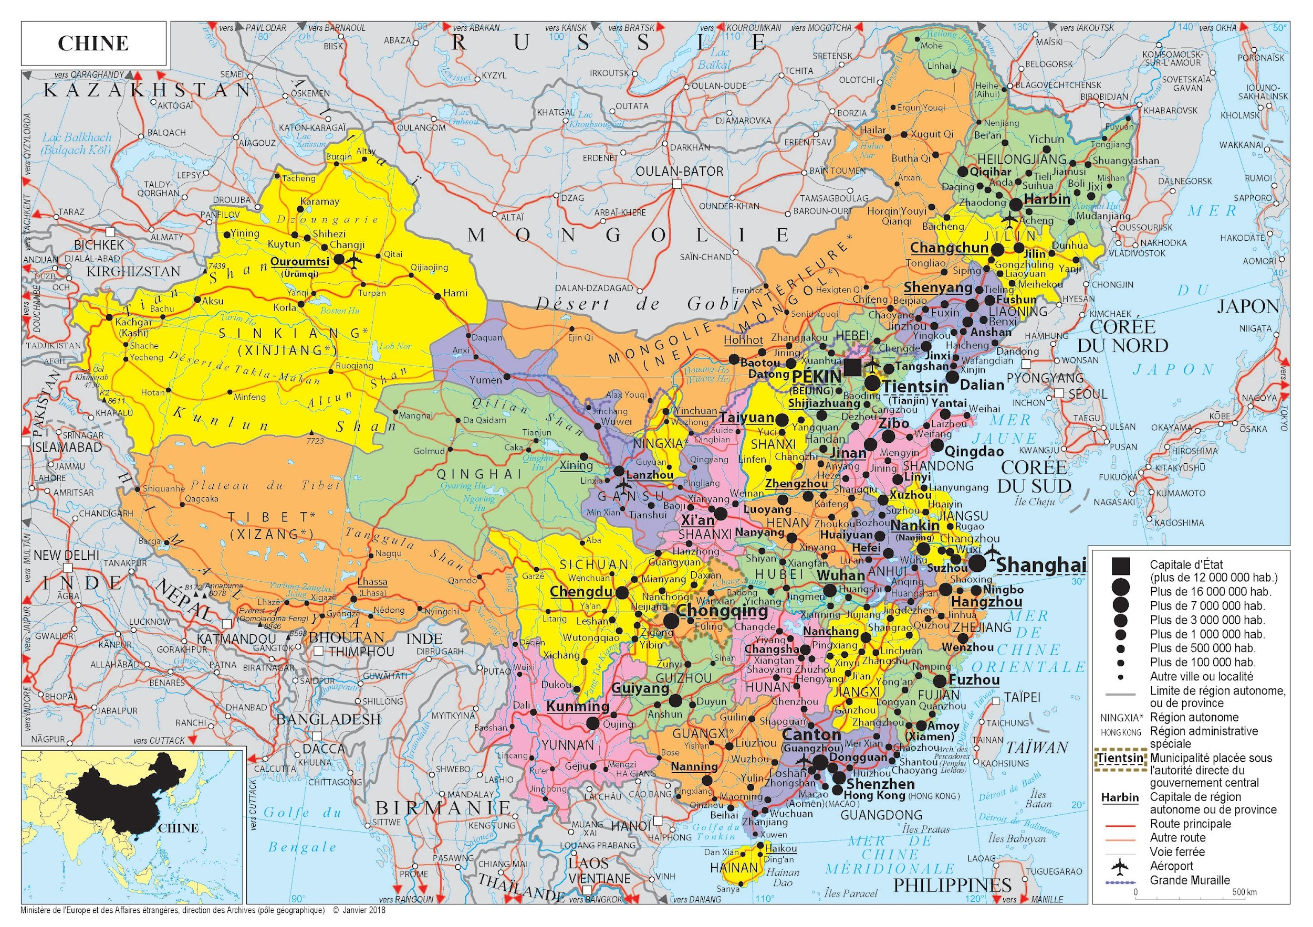
La Chine
La Chine mesure 9 596 961 km2 alors que la France mesure 643 801 km2. La capitale de la Chine est Pékin.En 2021 il y avait 1 442 965 000
habitants aujourd’hui il y en a 1 469 616 680 ( même il y a plus d’habitant chaque jours.)

Slide 8
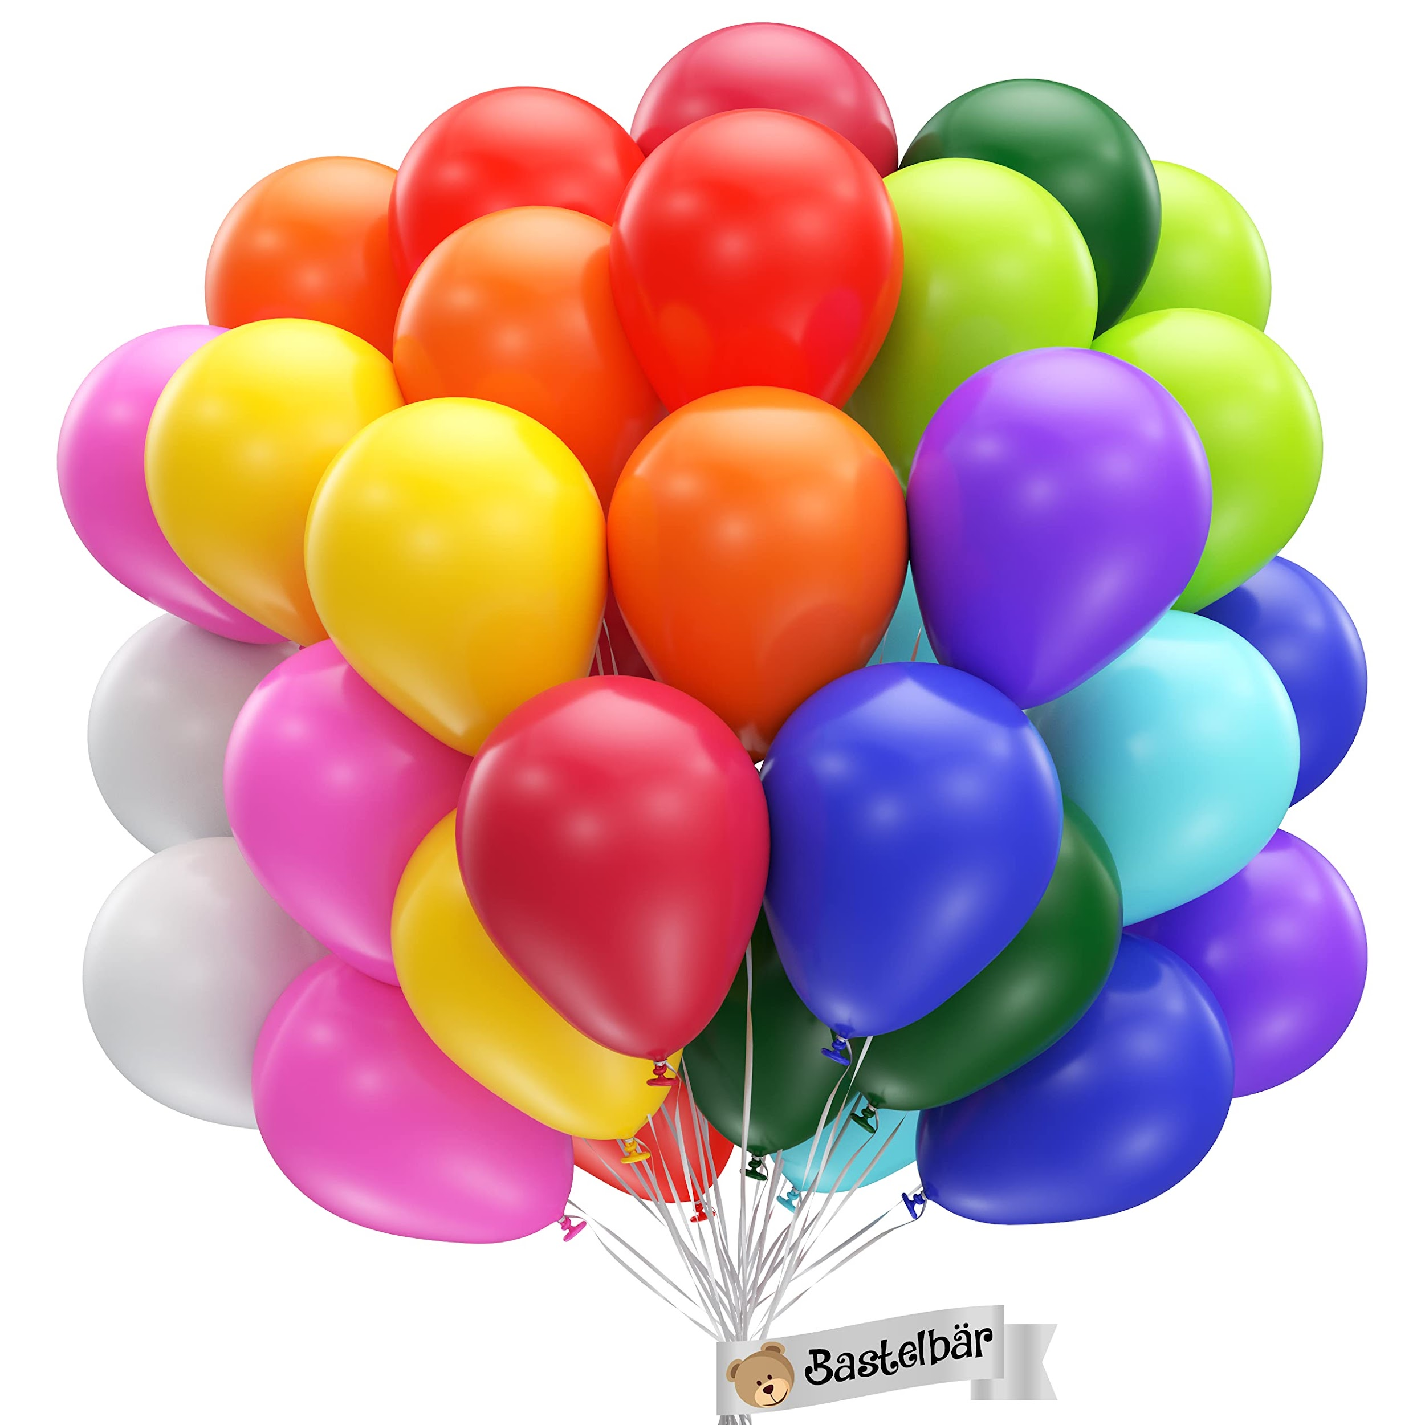
MERCI DE VOTRE ÉCOUTE PASSONS AUX QUESTIONS

Slide 9
Questions
1) cite au moins deux fête que nous fêtons en Chine ?
2) cite un plat traditionnel.
3) cite deux monuments célèbres.
4) la Chine est-elle plus grande que la France?
5) Comment s’appel le monument avec les soldats.
(Indice ça commence par citée ……. )

Slide 10
FIN!!!
Merci de votre participation !

